Slide 1
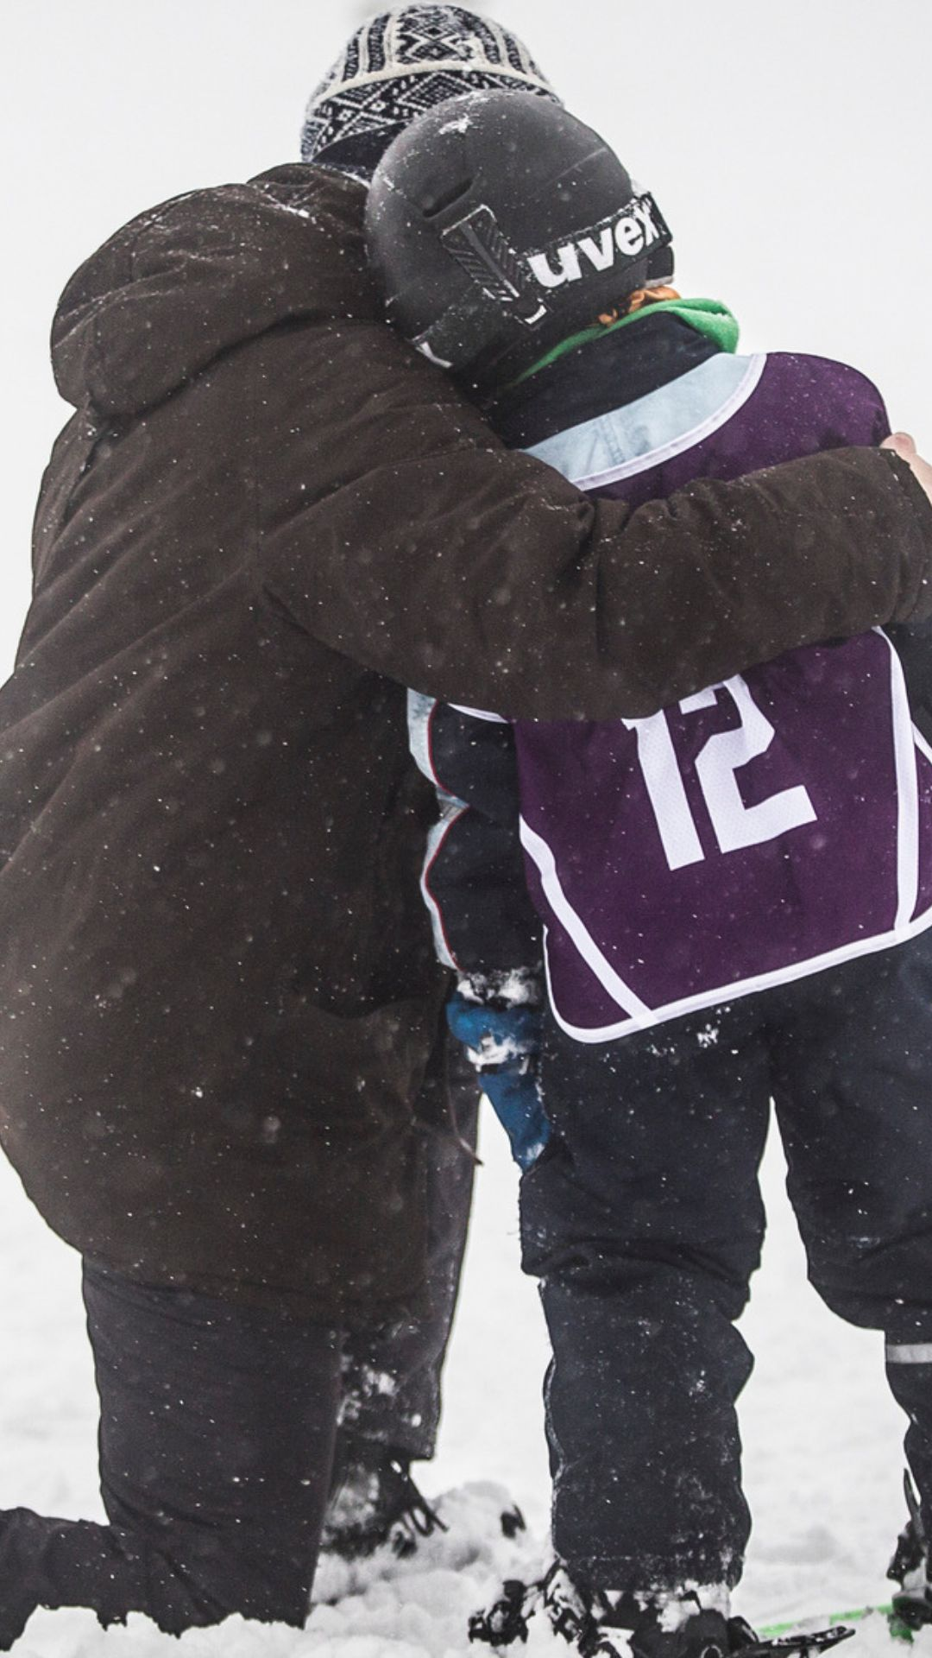
HANDLINGSKORT

Slide 2
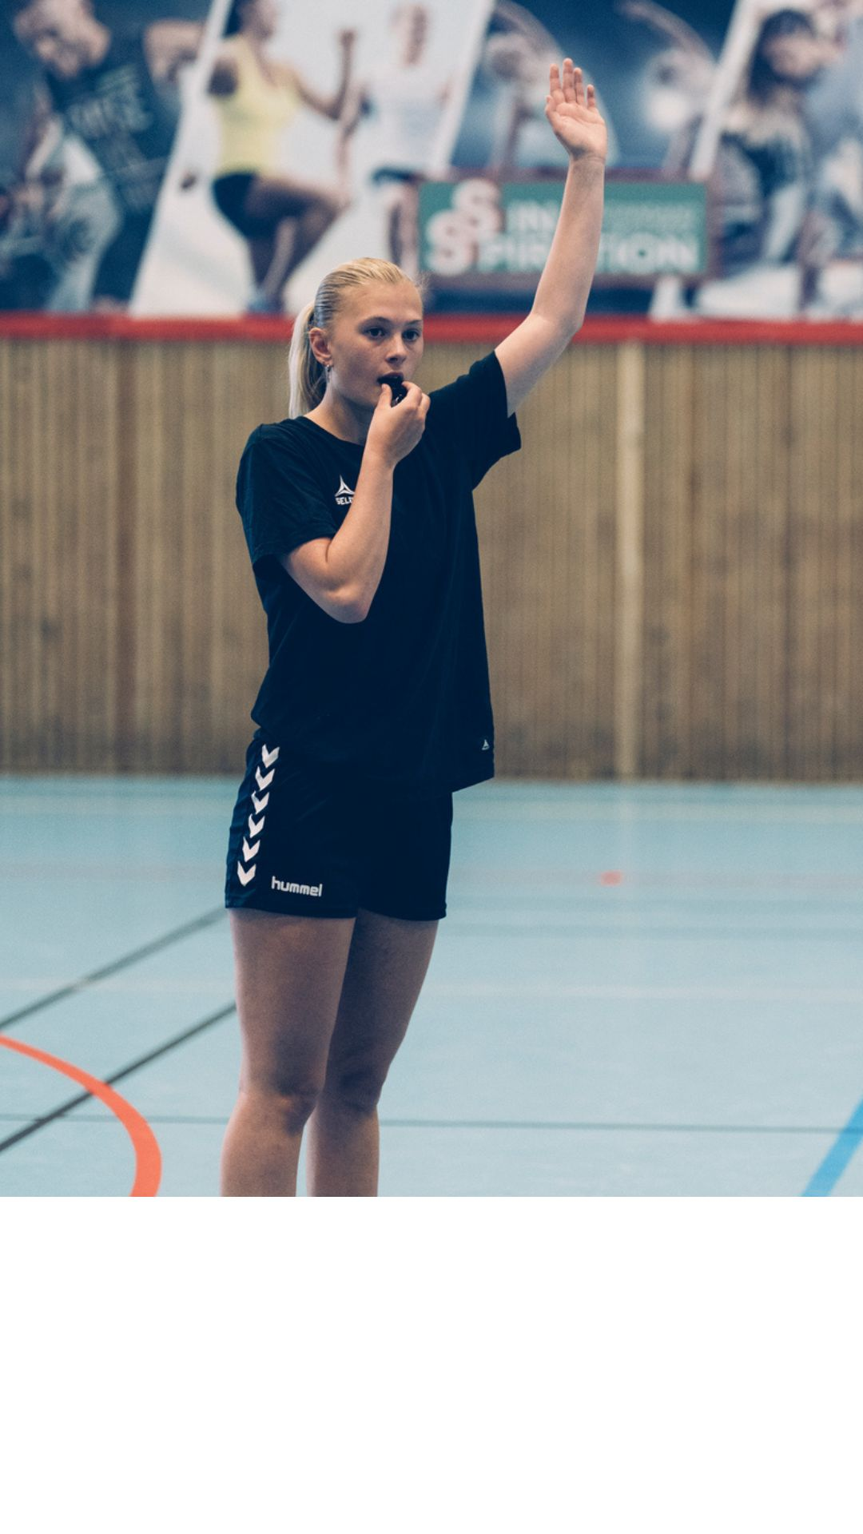
Foto: Erik Ruud
DOMMER
I forkant av konkurransen/kampen er det fint om du som dommer tar en prat med trenere og sekretariat om at du kommer til å slå hardt ned på diskriminerende oppførsel, og ønsker at de skal gjøre det samme. En konkurranse/kamp skal være en trygg arena for alle å være på.

Slide 3
Foto: Erik Ruud
Dersom det kommer rasistiske/
diskriminerende handlinger/tilrop fra tilskuere, kan du:
Stoppe konkurransen/kampen og
dersom du vet hvem som utførte handlingene, bortvise den/de tilskueren(e).
dersom du ikke vet hvem som utførte handlingene, informere om at rasistiske/diskriminerende handlinger vil føre til bortvising.
Dersom bortvist(e) person(er) nekter å forlate området, skal dette rapporteres til og følges opp av idrettslaget.

Slide 4
Foto: Erik Ruud
Dersom det kommer rasistiske/ diskriminerende handlinger/tilrop fra trenere, kan du:
Stoppe konkurransen/kampen og utvise treneren.
Gi en advarsel og si at dette blir fulgt opp av særforbund eller idrettslag i etterkant (dersom du er usikker på om det var en rasistisk/diskriminerende handling).

Slide 5
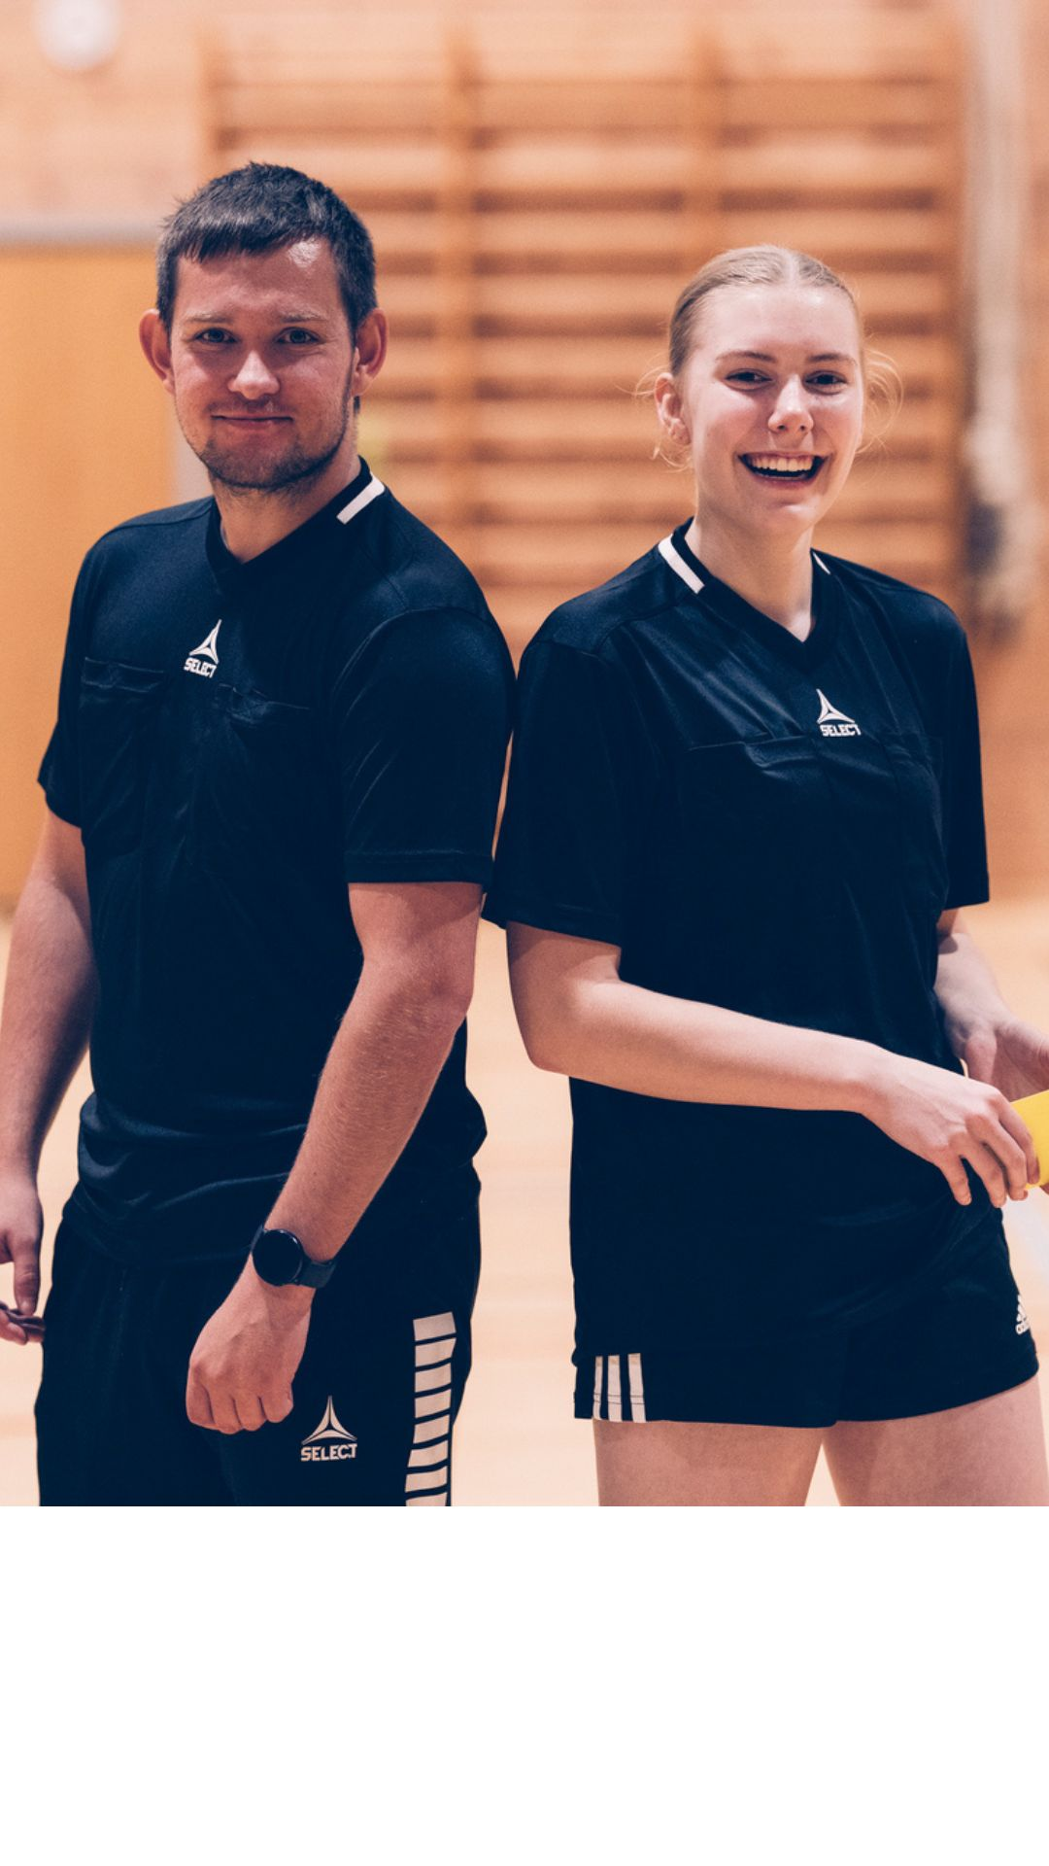
Foto: Erik Ruud
Dersom det kommer rasistiske/ diskriminerende handlinger/tilrop fra spillere, kan du:
Stoppe konkurransen/kampen og utvise spilleren.
Snakke med trenerne om at de må ta en prat med sine spillere i en pause eller etter konkurransen/kampen.
Gi en advarsel og si at dette blir fulgt opp av særforbund eller idrettslag i etterkant (dersom du er usikker på om det var en rasistisk/diskriminerende handling).

Slide 6
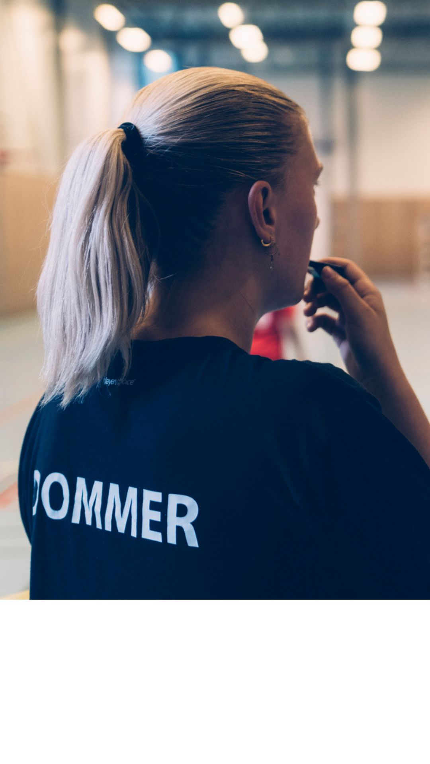
Foto: Erik Ruud
Det skal alltid registreres i dommerrapporten at rasistiske/diskriminerende handlinger/tilrop fant sted i konkurransen/kampen.
Dersom det er usikkert om det som ble gjort/sagt er rasistisk/diskriminerende, skal dette også registreres i dommerrapporten.
I alle tilfeller bør det meldes fra til særforbund og idrettslag, slik at hendelsen blir fulgt opp i etterkant.

Slide 7
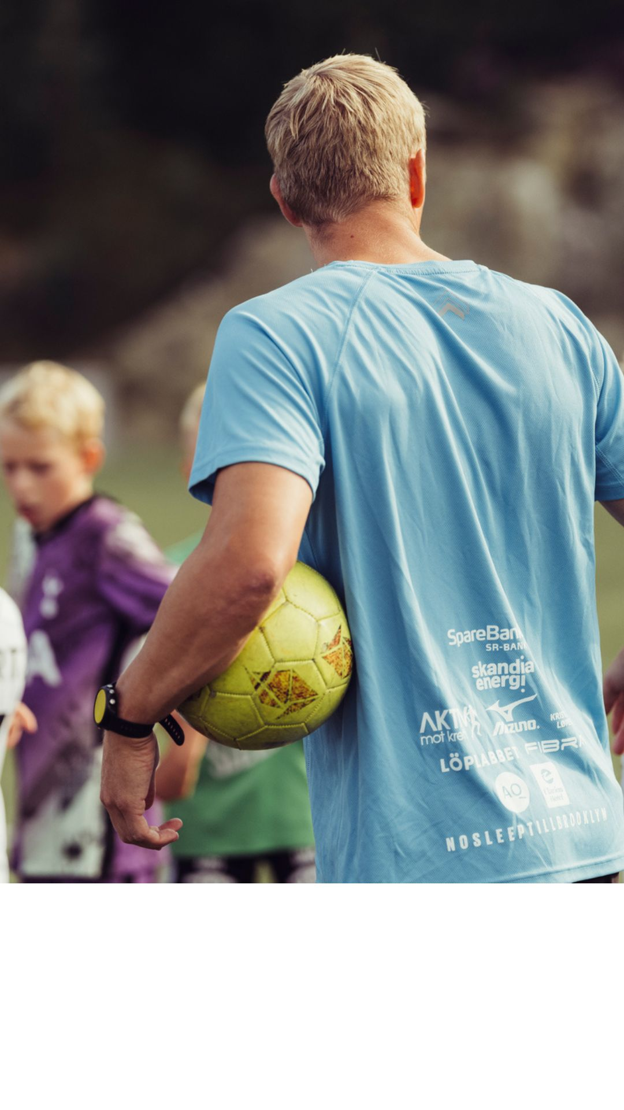
Foto: Erik Ruud
FORELDREVAKT
Foto: Erik Ruud
Som foreldrevakt/fair play-vert har du et ansvar for å sørge for at spillerne får en trygg opplevelse på kamp/cup. Det innebærer å slå ned på diskriminerende og rasistisk oppførsel.

Slide 8
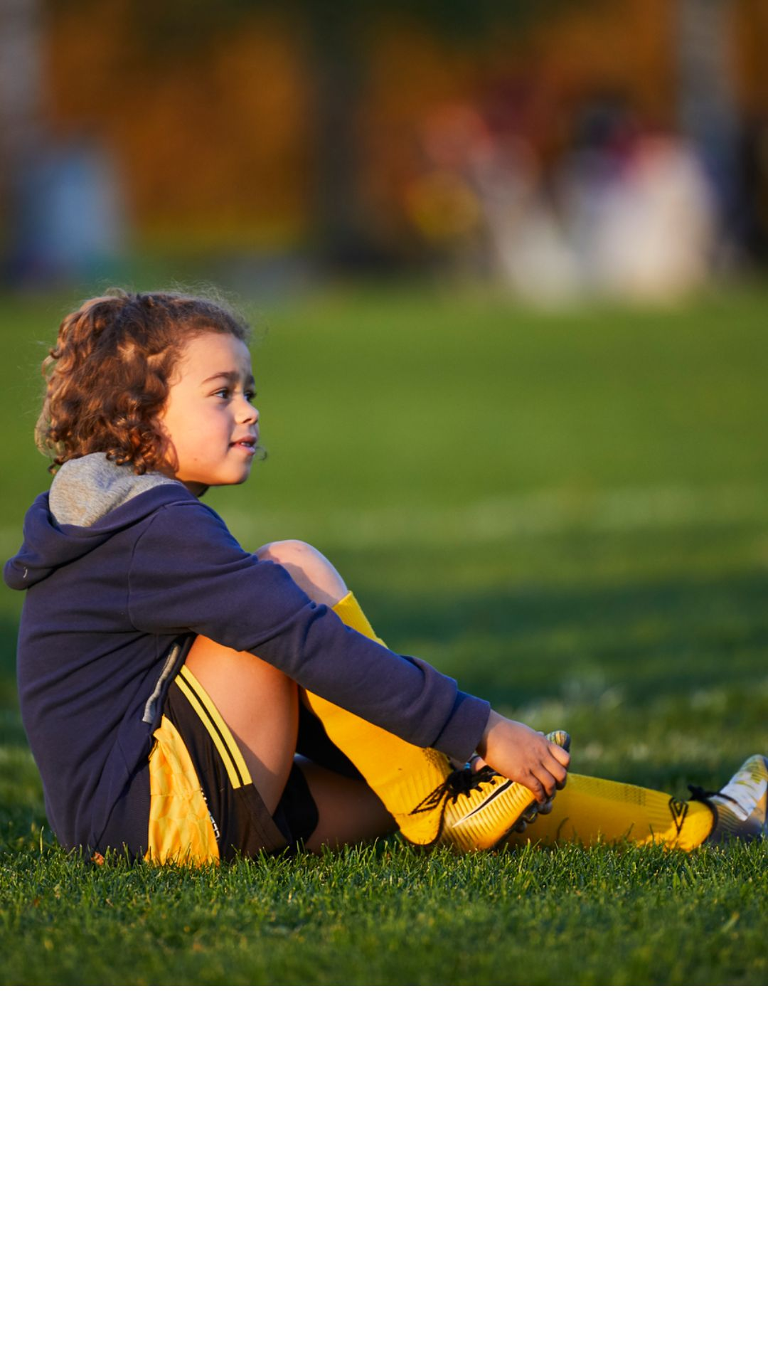
Foto: Eirik Førde
Dersom det kommer rasistiske/
diskriminerende handlinger/tilrop fra tilskuere, kan du:
Si at dette ikke er akseptabelt og be personen om å forlate området. Dersom du opplever situasjonen som utrygg, kan det være lurt å få støtte hos andre foreldrevakter/fair play-verter.
Informere dommere og sekretariat. De kan vurdere om konkurransen/kampen skal stoppes til situasjonen er løst.
Rapportere hendelsen i etterkant av kampen.

Slide 9
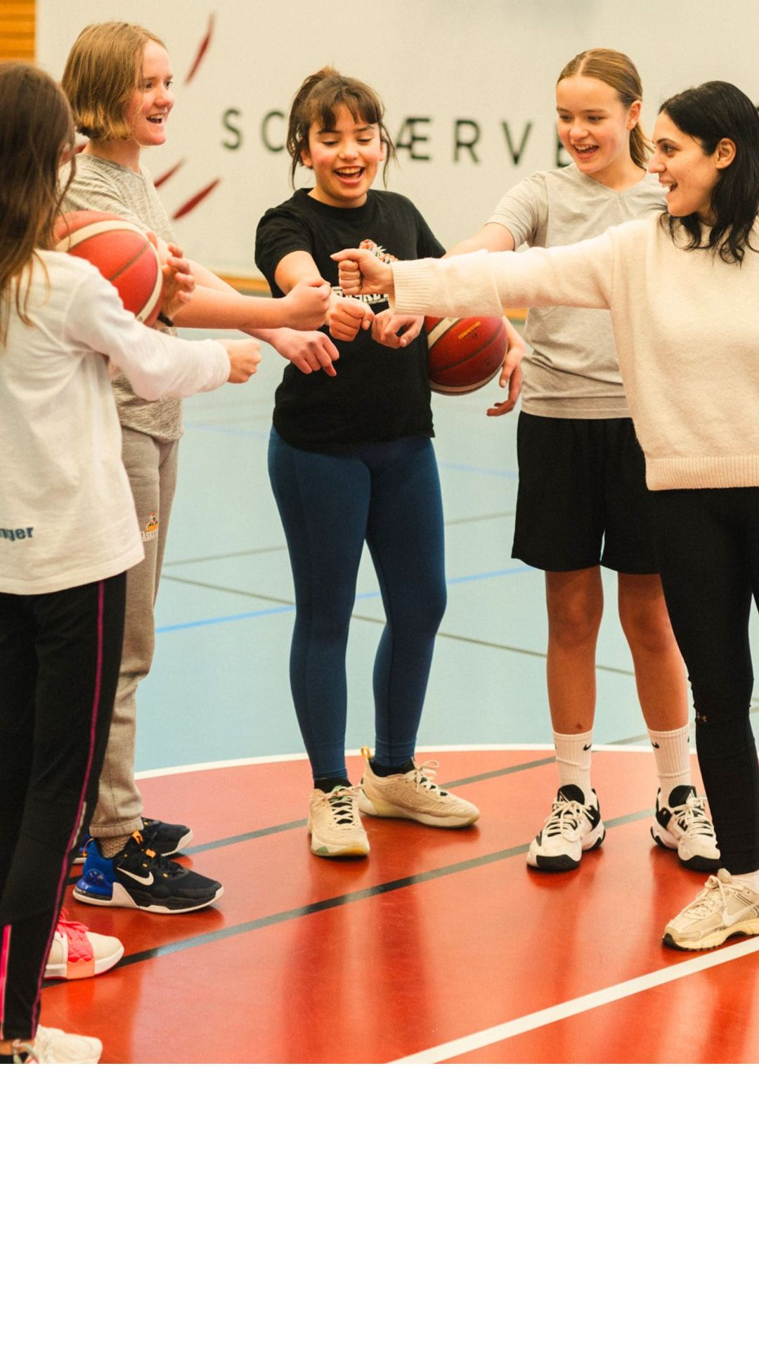
Foto: Christian Haukeli
Dersom det kommer rasistiske/ diskriminerende handlinger/tilrop fra trenere, kan du:
Gi beskjed til dommer.
Rapportere hendelsen i etterkant av kampen.
Dersom det kommer rasistiske/ diskriminerende handlinger/tilrop fra spillere, kan du:
Gi beskjed til dommeren. Informer treneren om det du har sett/hørt, og si at hendelsen vil bli rapportert og fulgt opp i etterkant.
Rapportere hendelsen i etterkant av kampen.

Slide 10
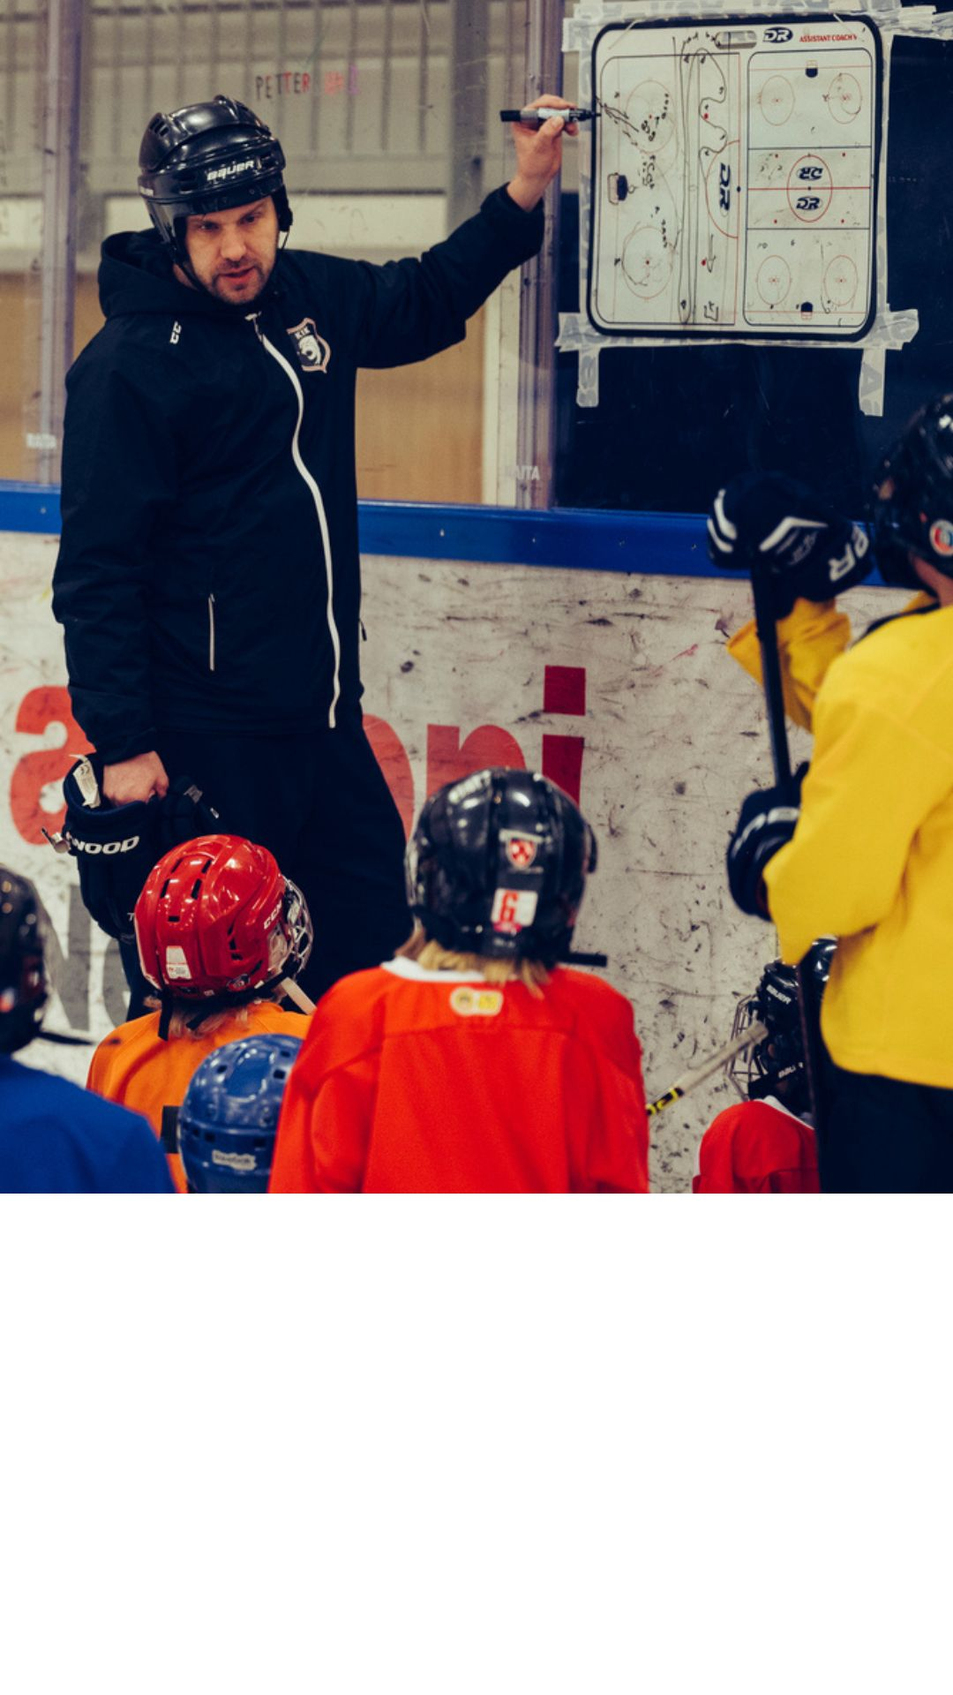
Foto: Erik Ruud
TRENER
I forkant av konkurransen/kampen er det viktig at du som trener trygger dine utøvere på at det vil bli tatt tak i dersom de opplever diskriminering/rasisme på banen. Som trener kan du oppleve at utøverne dine for eksempel får rasistiske skjellsord ropt mot seg fra tilskuere eller motspillere.

Slide 11
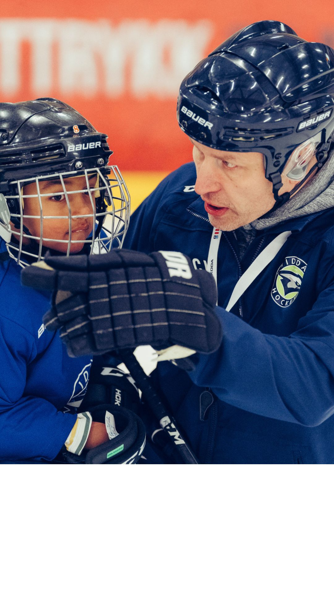
Foto: Erik Ruud
Dette er ditt handlingsrom:
Varsle dommere og sekretariat.
Snakke med utøverne dine i etterkant og skrive ned det de forteller om hendelsen, slik at dette kan brukes av særforbund/idrettslag i oppfølgingen. Gi støtte og prøv å sikre at de opplever seg ivaretatt.
Rapportere hendelsen i etterkant av kampen.

